Slide 1
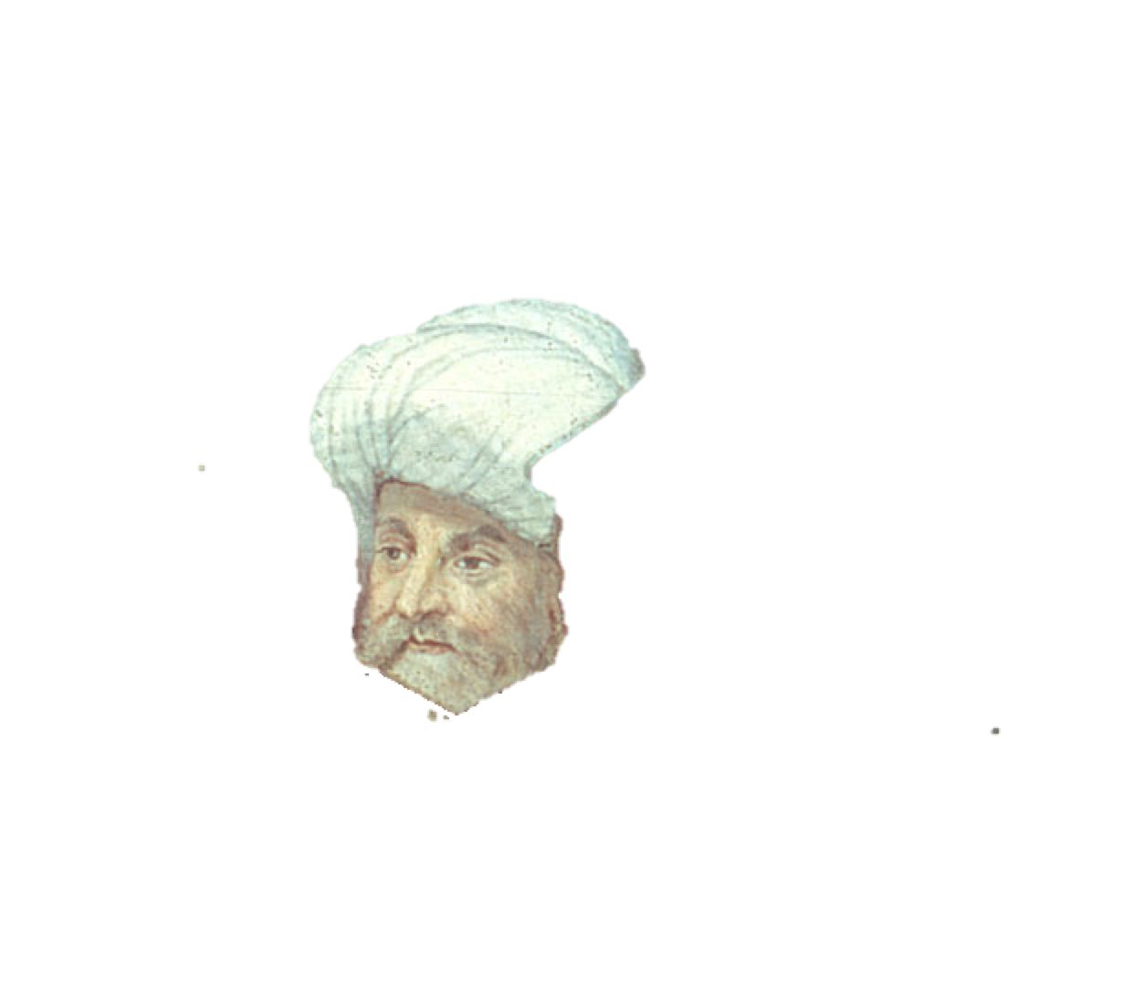
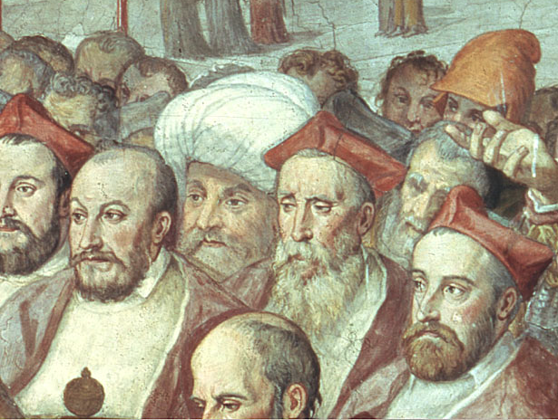
La Chiesa di Roma e l’Oriente, XV-XX sec.
Lezione 9: La missione gesuita in India e la controversia dei riti malabarici
Cesare Santus
099LE
Storia del Cristianesimo

Slide 2
La controversia dei riti malabarici
Il metodo missionario di Roberto Nobili a Madurai e i suoi critici (1610-1623)
Lo scoppio della controversia sui riti (1702-1712)
Dalla congregazione particolare del Sant’Uffizio all’intervento di Benedetto XIV (1722-1744)

Slide 3
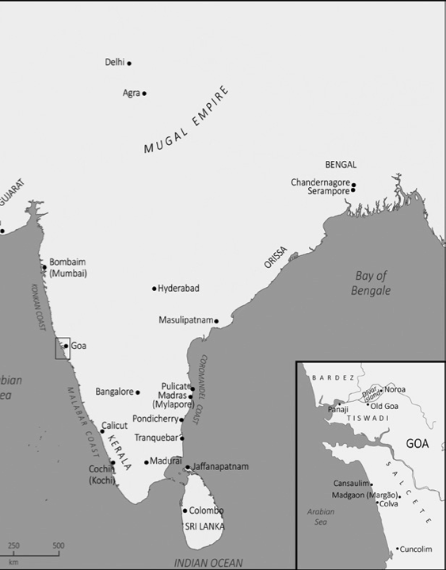
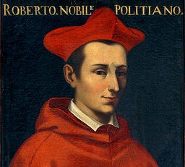
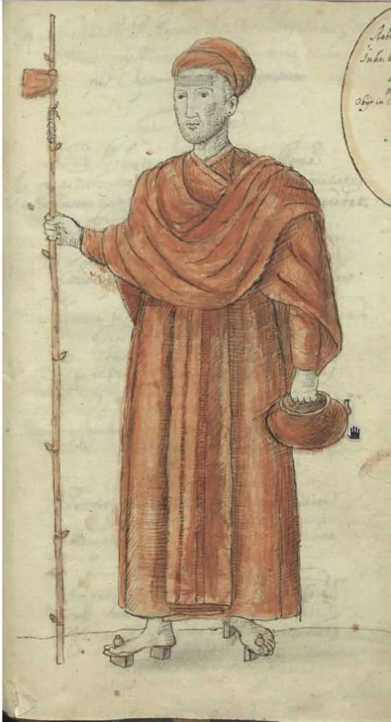

Slide 4
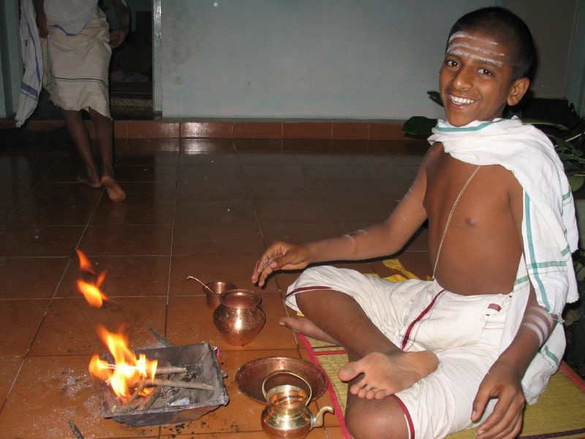
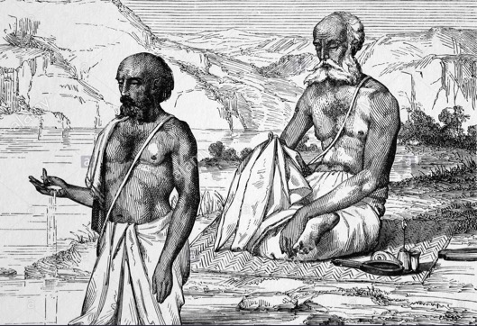

Slide 5
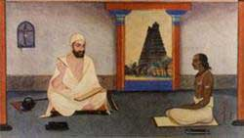
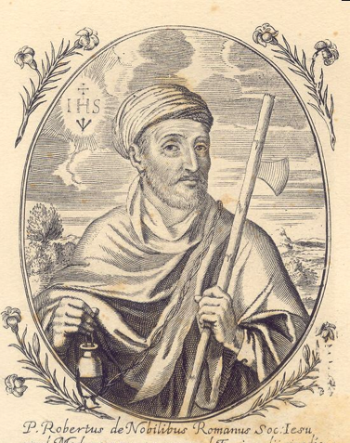
Di fronte alle accuse di Fernandes, nel 1619 Nobili presenta un’apologia del proprio metodo missionario, basata sul principio dell’accomodamento, sull’accettazione delle strutture sociali locali, sulla liceità di costumi o usanze “indifferenti” (cioè privi di una specifica connotazione religiosa e che possono essere praticati senza peccato) oltre che sulla risignificazione in senso cristiano di altre pratiche originariamente “superstiziose”.

Slide 6
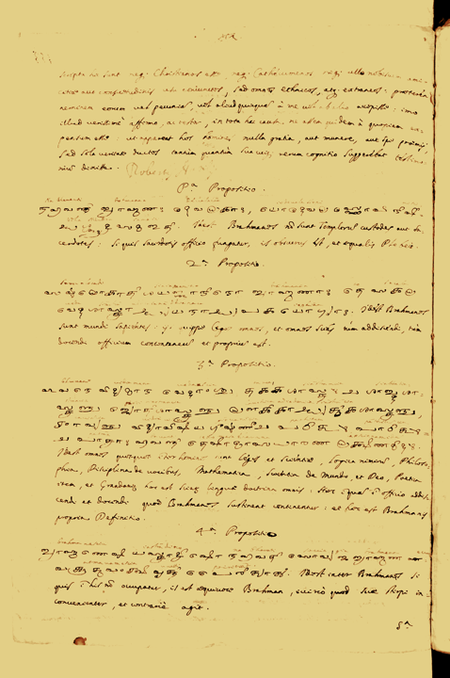
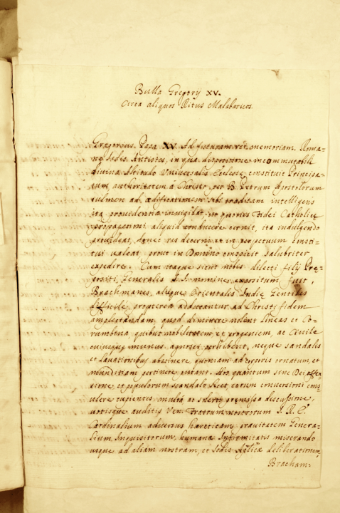
1623, la bolla Romanae Sedis Antistes permette i costumi bramanici tollerati da Nobili

Slide 7
Romanae Sedis Antistes, 1623
« Per lo che essendo a Noi stato esposto a nome del nostro caro Figlio il Procurator Generale della Compagnia di Gesù, che i Brammani, ed altri Gentili dell’Indie Orientali difficilmente si pieghino ad abbracciare la Fede di Cristo, perocché non vogliono dimettere certe Linee, e Corumbini (o siano cordoni), che sono presso loro un definitivo della Nobilità e della Prosapia, e delle civili respettive cariche: né astenersi da’ Sandali e Bagni, che credono contribuire all’ornamento, e mondezza del corpo. […] col tenore delle presenti concediamo a i Brammani, e altri Gentili convertiti, o che si convertiranno alla Fede, che per distintivo della nobiltà, prosapia, e per segno del civile impiego possano ricevere e portare le dette Linee, o cordoni; e far uso de’ Sandali e de Bagni per ornamento e mondezza del Corpo: purché, affine di proscrivere qualsivoglia ben minima superstizione, e toglier di mezzo quelle cose, che sono credute apportare scandalo, osservino le infrascritte Leggi e condizioni […] »
(Constitutio Gregorii XV, in Memorie storiche intorno alle missioni dell’Indie Orientali dal R.P. Norberto Cappuccino, 1744, pp. 22-23).

Slide 8
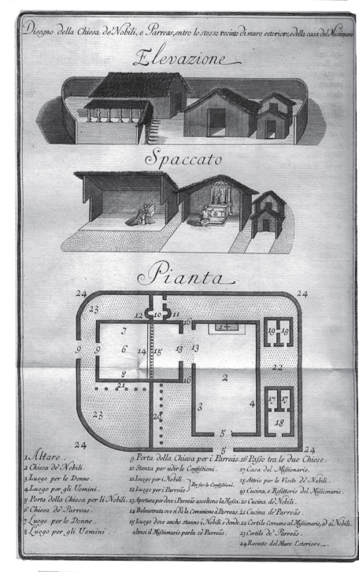
Anche se la bolla affermava in generale che le persone di bassa condizione (paria, dalit) non dovevano essere discriminate nell’amministrazione dei sacramenti, in pratica i missionari si tenevano separati dalle caste inferiori.
Questa separazione arrivava fino alla costruzione di chiese separate, o alla loro organizzazione in modo da non permettere la mescolanza dei fedeli.

Slide 9
La controversia dei riti malabarici
Il metodo missionario di Roberto Nobili a Madurai e i suoi critici (1610-1623)
Lo scoppio della controversia sui riti (1702-1712)
Dalla congregazione particolare del Sant’Uffizio all’intervento di Benedetto XIV (1722-1744)

Slide 10
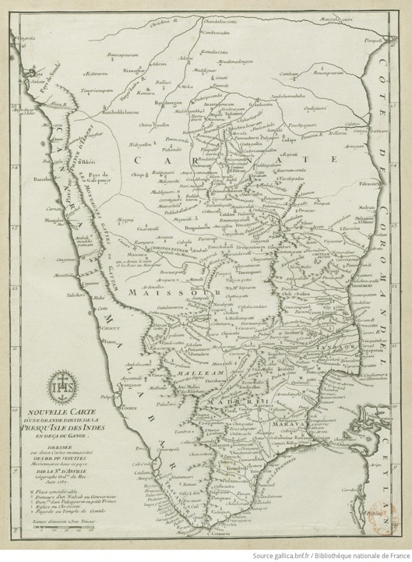
L’india meridionale nel XVIII secolo

Slide 11
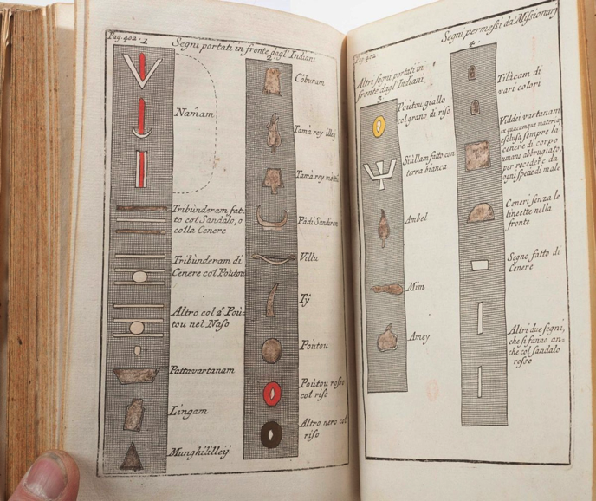
Nel 1703, il frate cappuccino François Marie de Tours da Pondicherry porta all’attenzione della Propaganda una serie di dubbi relativi alle licenze eccessive concesse dai missionari gesuiti ai neofiti cristiani
Tilakāḥ, segni sulla fronte fatti con la pasta di sandalo o con la cenere: segni di distinzione civile o religiosa ?

Slide 12
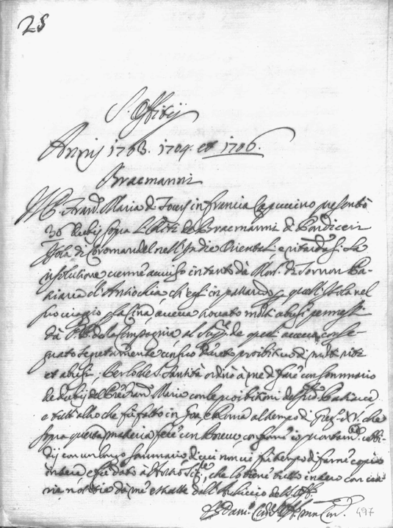
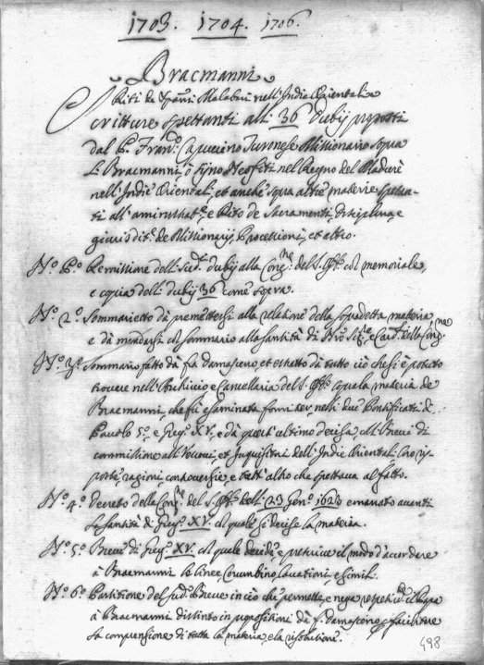
Sommario del
consultore
G. D. Bragaldi

Slide 13
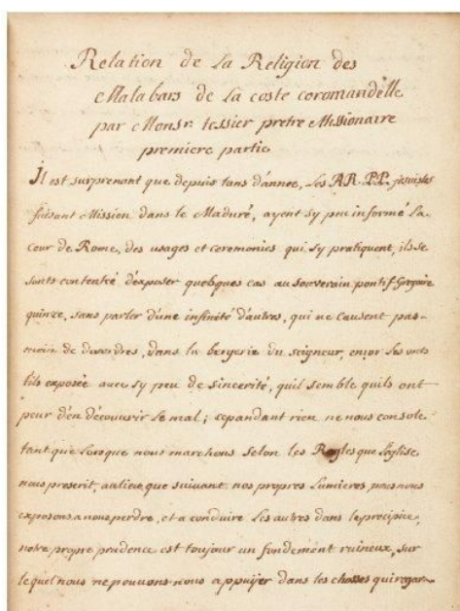
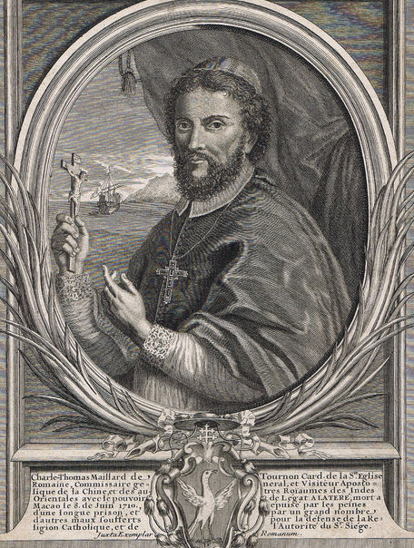
Il 23 giugno 1704 Tournon, di passaggio in India, pubblica un decreto (Inter graviores) che censura le pratiche dei gesuiti.
Relation de la religion des Malabars de la coste Coromandelle par Monsieur Tessier [de Querelay] pretre missionaire, s.d.

Slide 14
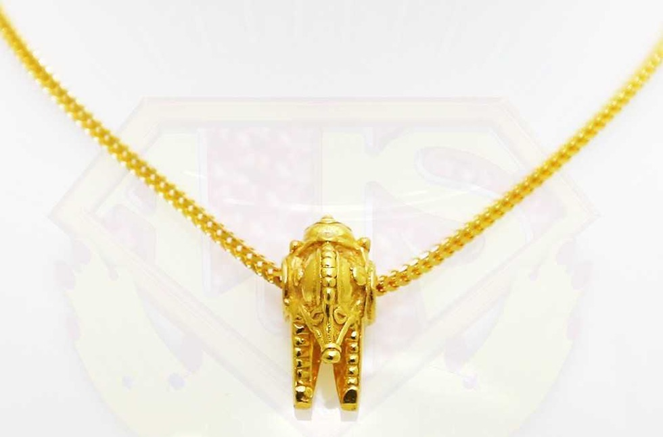

Thaali (medaglia nuziale con l’effigie del dio Pillaiyar-Ganesha)

Slide 15
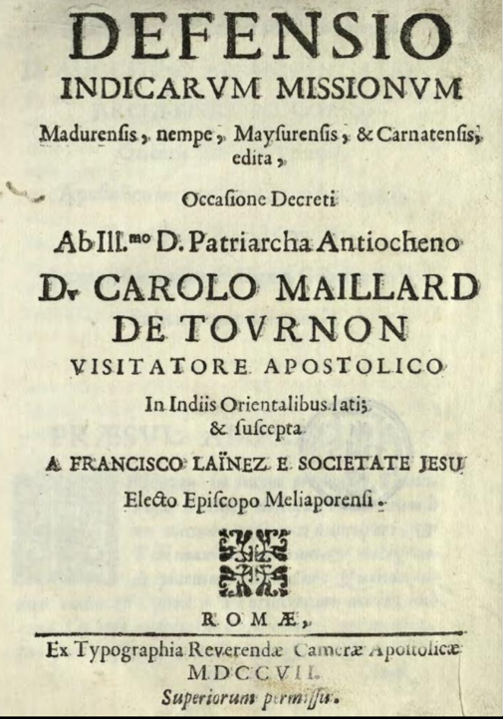
« Die 18 Julii 1708 Eminentissimus Cardinalis Fabroni nomine Summi Pontificis Clementis IX, declaravit mihi Patri Joanni Venantio Bouchet Societatis Jesu Presbytero, quod intentio S. Sanctitatis circa observantiam Decreti est : ut Missionarii huic Decreto se conforment, exceptis iis, quae Patres Societatis Jesu in huiusmodi Missionibus versantes judicabunt in Domino contraria esse maiori gloriae Dei, et animarum bono. Addidit etiam idem Eminentissimus Cardinalis, ipsummet Summum Pontificem, mihi illud idem confirmaturum esse vivae vocis Oraculo ; ut nostri Missionarij nullo in posterum angantur scrupulo circa praefati Decreti observationem. In cuius rei fidem hic nomen meum apposui. Romae die 19 Julii anno 1708 »

Slide 16
La controversia dei riti malabarici
Il metodo missionario di Roberto Nobili a Madurai e i suoi critici (1610-1623)
Lo scoppio della controversia sui riti (1702-1712)
Dalla congregazione particolare del Sant’Uffizio all’intervento di Benedetto XIV (1722-1744)

Slide 17
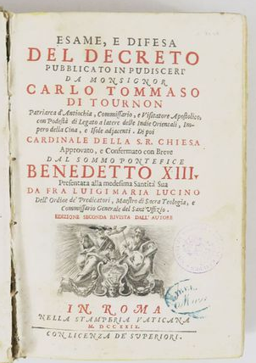
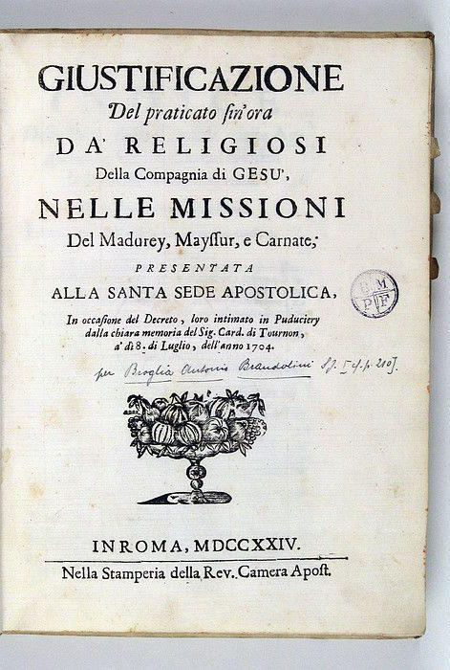
Lucini / Brandolini opere
Luigi Maria Lucini
Broglia Antonio Brandolini

Slide 18
« …egli [Brandolini] era col consenso del Papa distintamente informato, non solo de’ giorni, ne’ quali si doveva trattare della Causa, ma de’ punti ancora, che si sarebbono agitati in ciascuna delle Congregazioni assegnate all’esame della medesima; così poco tempo prima delle Congregazioni faceva distribuire un Sommario di quanto avea scritto sul dubbio, che doveva discutersi, additando in esso non solamente il volume, la parte, il capo, i numeri marginali, e quei delle pagine, ne’ quali si parlava de’ punti in quistione; ma facendo eziandio osservare quali erano le ragioni, sulle quali più fortemente appoggiava le sue dimande, quali le più sode, o pure le più speciose risposte, che dava alle obiezioni de’ suoi Avversarj, e quali in fine gli errori, ne’ quali pretendeva fossero questi caduti, o sia nel trattare le quistioni di fatto, o sia nel decidere il diritto »
(ACDF, SO, St. St., QQ 1 a, Scrittura che si distribuisce d’ordine di Sua Santità nel proporsi la causa de’ riti malabarici, p. 11-12 )

Slide 19
Dal voto del consultore Baldrati: Dubium quintum decimum. Delle ceneri, e de’ segni bianchi, e rossi.
Quanto al primo, sum in voto: permittendos esse cineres benedictos ex materia decenti confectos, excluso stercore cuiuscumque animalis, et multo magis ex corporibus humanis confectos, et hos ad civile ornamentum corporis, iuxta morem regionis et servatis in omnibus et per omnia cauthelis praescriptis in decreto S. M. Gregorii XV, quo Indis permisit sandala et ulterius posse per Sedem Apostolicam dispensari ut etiam extra feria 4°cinerum [mercoledì delle ceneri] possint missionarii ritu sacro et orationibus ab Ecclesia approbatis seu permissis dictos cineres iuxta opportunitatem benedicere. […]
Per quello che risguarda i segni bianchi, e rossi, | considerando da quanto vien dedotto che la superstizione di detti segni consista in alcune e diverse figure particolari indicanti varietà di sette idolatre, dico che detti segni, precisi e separati da quelle figure particolari, si possono permettere per puro ornamento della persona, secondo l’uso di quelle parti, nel modo e forma e con quelle condizioni che come si è detto la S. M. di Gregorio XV permise i sandali ad ornatum corporis, che restaranno col puro significato di ornamento, in quella guisa che fanno nell’Europa i nei nel volto di molte dame, i quali, benché non possa negarsi che non siano un ornamento superfluo della persona, tuttavia, stante la consuetudine dei paesi, vengono tollerati senza scandalo, e nell’istesso modo ancora che molte delle nostre donne italiane, tanto nobili che ignobili, si abbelliscono il volto con un color rosso, che communemente si chiama darsi il belletto, e ne tengono carte a quest’effetto nelle loro botteghe i mercanti, e servono per le signore, e oltre | queste tengono fili di bombace parimente tinti in un denso color rosso per le donne di bassa condizione, che ponno spender poco, e oltre di questo belletto, col quale si tingono le guancie, alcune si tingono anche i labri col cinabro, perché apparischino vermigli, onde levate quelle figure che formano quelle linee, quei punti e grani di riso, che potevano significare qualche superstitione, resta il semplice segno di ornamento, come appunto il cordoncino di tre fili, che prima era superstitioso, espurgato da quella superstitione si porta da christiani in rimembranza delle tre divine persone, come si è detto.
E tanto più si ponno permettere nella semplice forma sudetta, quanto che la parte istante non dimanda moderazione sopra quei segni che come superstitiosi si sono proibiti dal Visitatore Apostolico, asserendo che a missione condita non si sono in alcun tempo portati da quei christiani con quelle figure allusive a false deità; si ponno, dissi, permettere, perché, come si è detto di sopra, non ogni uso, rito | o costumanza si ha d’avere per illecita a’ Christiani per il motivo perché tali cose le hanno pratticate e pratticano i Gentili e gli Idolatri; poiché la moderazione, il modo, la materia, la forma e il fine, coi quali si pratticano da’ Christiani, è totalmente diverso da quello de’ Gentili.

Slide 20
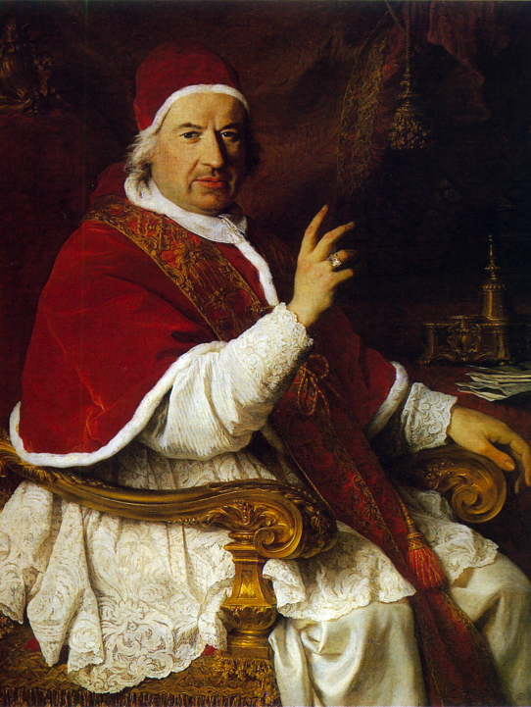
1734: il breve apostolico Compertum conferma il decreto di Tournon, concedendo però ai missionari la possibilità di alcune dispense
1739: imposizione del giuramento di obbedienza ai missionari in India
12 settembre 1744: papa Benedetto XIV (Prospero Lambertini) conclude la disputa con la bolla Omnium sollcitudinum

Slide 21
Lettera di Benedetto XIV al cardinale di Tencin, Roma 19 dicembre 1744: “Mandiamo annessi due esemplari della detta Bolla [sui riti malabarici], che dopo le risoluzioni prese nel S. Officio abbiamo tenuta tredici mesi sul nostro tavolino, e Iddio sa quanto si è speculato per renderla piacevole, e nello stesso tempo per non mancare al nostro apostolico ministero. Tutto si è comunicato, tutto si è concordato con i Padri della Compagnia, e l’aver aspettato, l’aver comunicato, e l’avergli fatto toccar con mano l’equità delle risoluzioni, la moderazione delle medesime, hanno portato seco l’effetto che almeno in pubblico non se ne sono lamentati, e che il padre generale è venuto a ringraziare”,
(Le lettere di Benedetto XIV al card. de Tencin, a cura di E. Morelli, Roma 1955, vol. I)

Slide 22
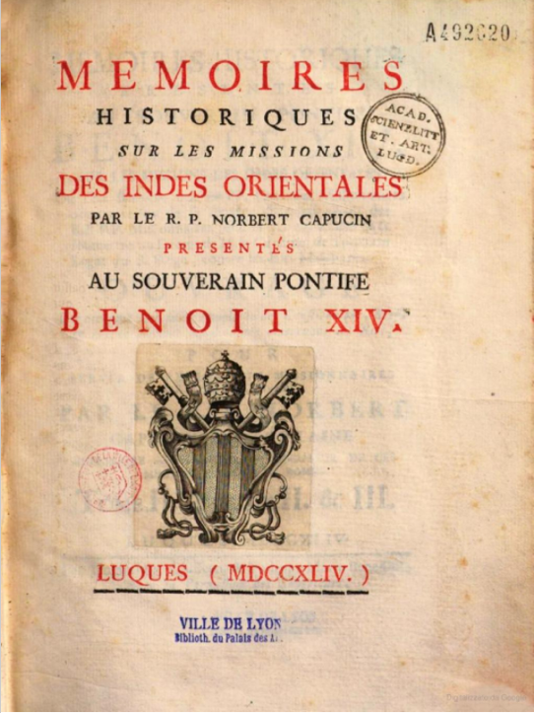

Slide 23
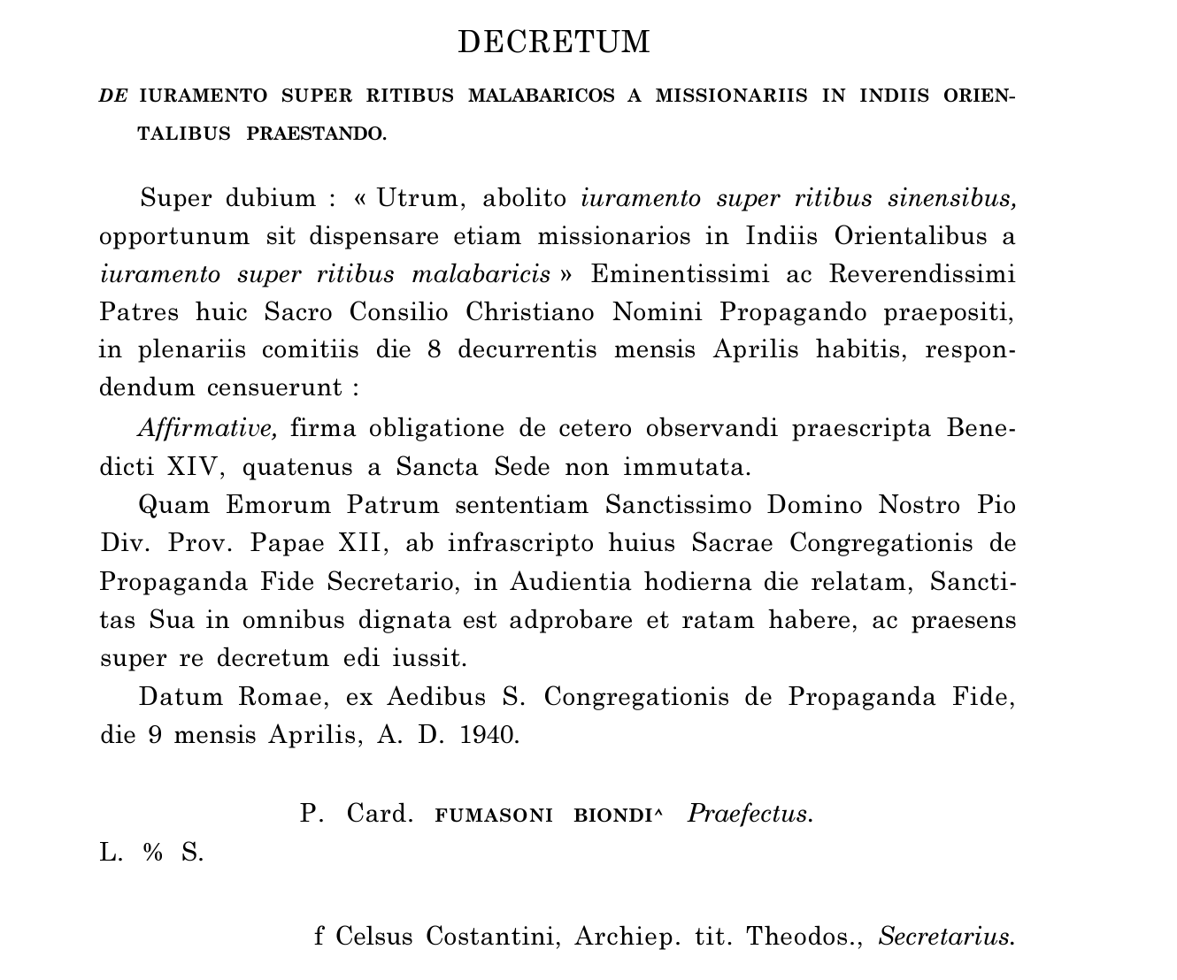
L’abolizione del giuramento
(1940)
Pasquale D'Elia (SJ): «Dopo la Manciuria, il Giappone e la Cina, un altro grande paese di missione, l'india, è stato liberato recentemente da una condizione di cose superata e oramai inutilmente umiliante [...] illogica e indecorosa» (L'abolizione del giuramento contro i riti malabarici in India, in «La Civiltà Cattolica», 1940)

